Slide 1
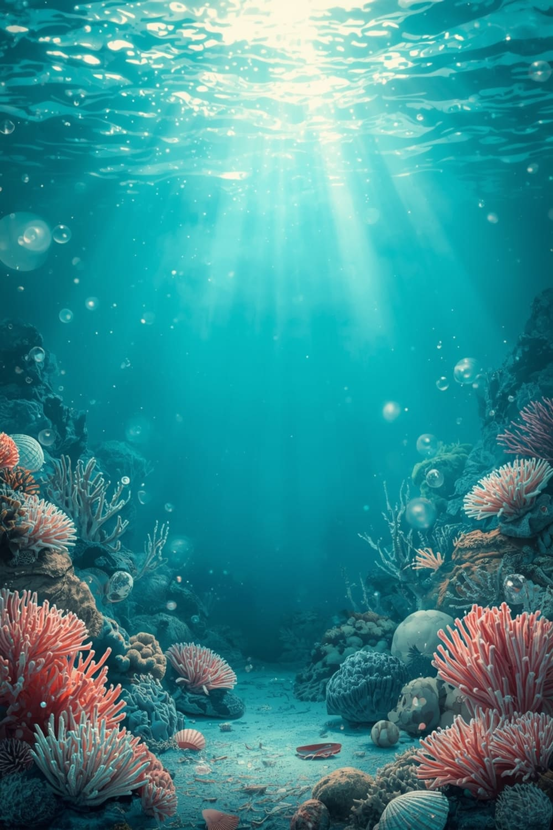
Mergulhe no mundo encantado de
Alice
1 ANO
01 DE AGOSTO · 15H
SALÃO DE FESTAS

Slide 2
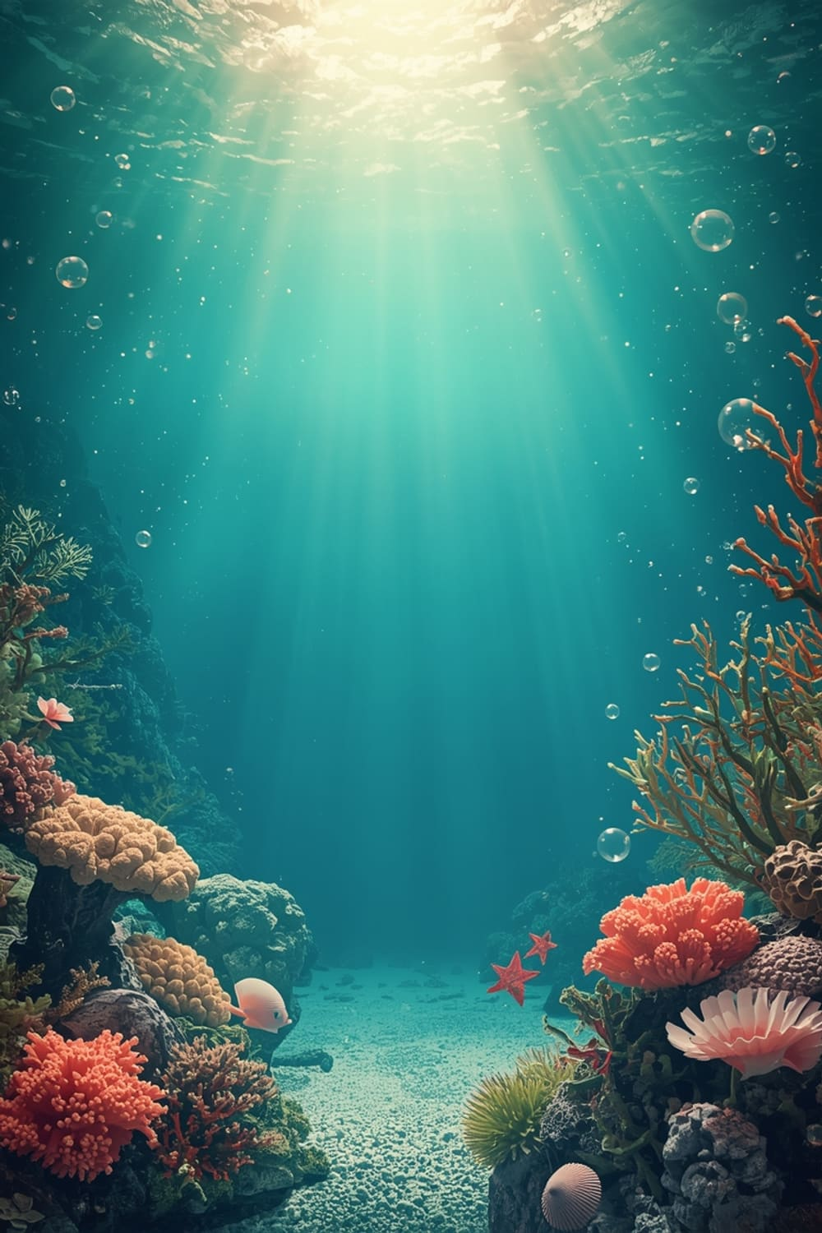
Mergulhe no mundo encantado de
Maria Clara
2 ANOS
04 DE SETEMBRO · 16H
BUFFET ENCANTADO

Slide 3

Mergulhe no mundo encantado de
Helena
3 ANOS
07 DE OUTUBRO · 17H
ESPAÇO KIDS

Slide 4
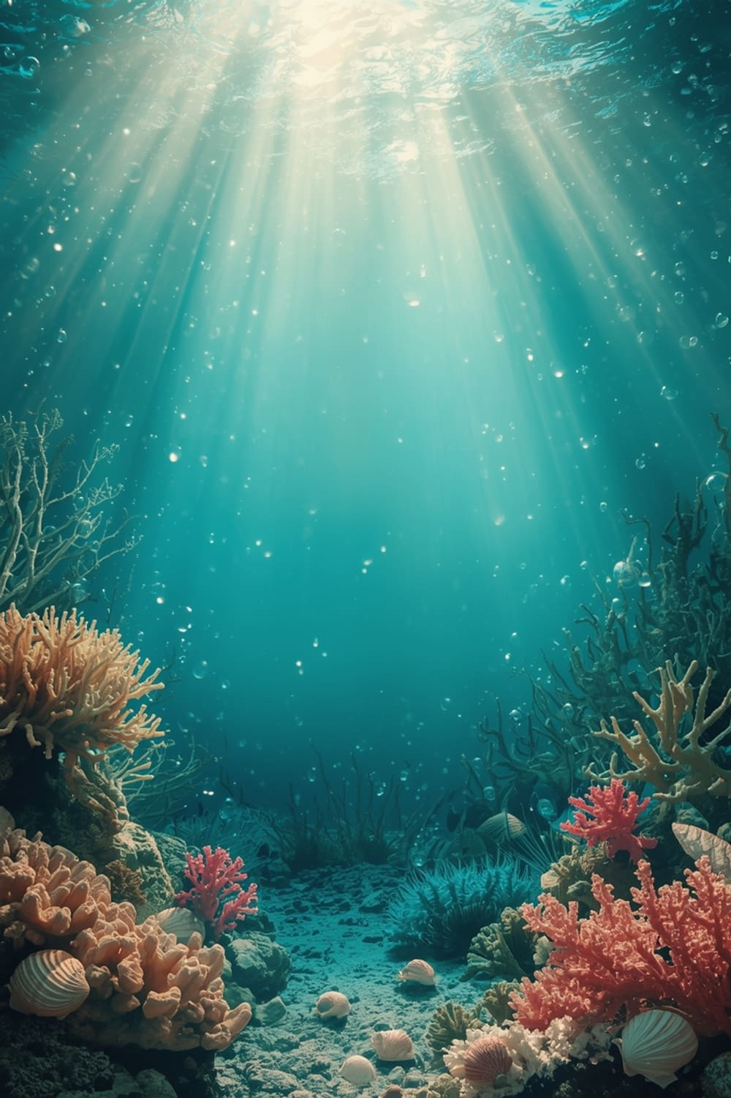
Mergulhe no mundo encantado de
Laura
4 ANOS
10 DE NOVEMBRO · 18H
CHÁCARA DAS FLORES

Slide 5
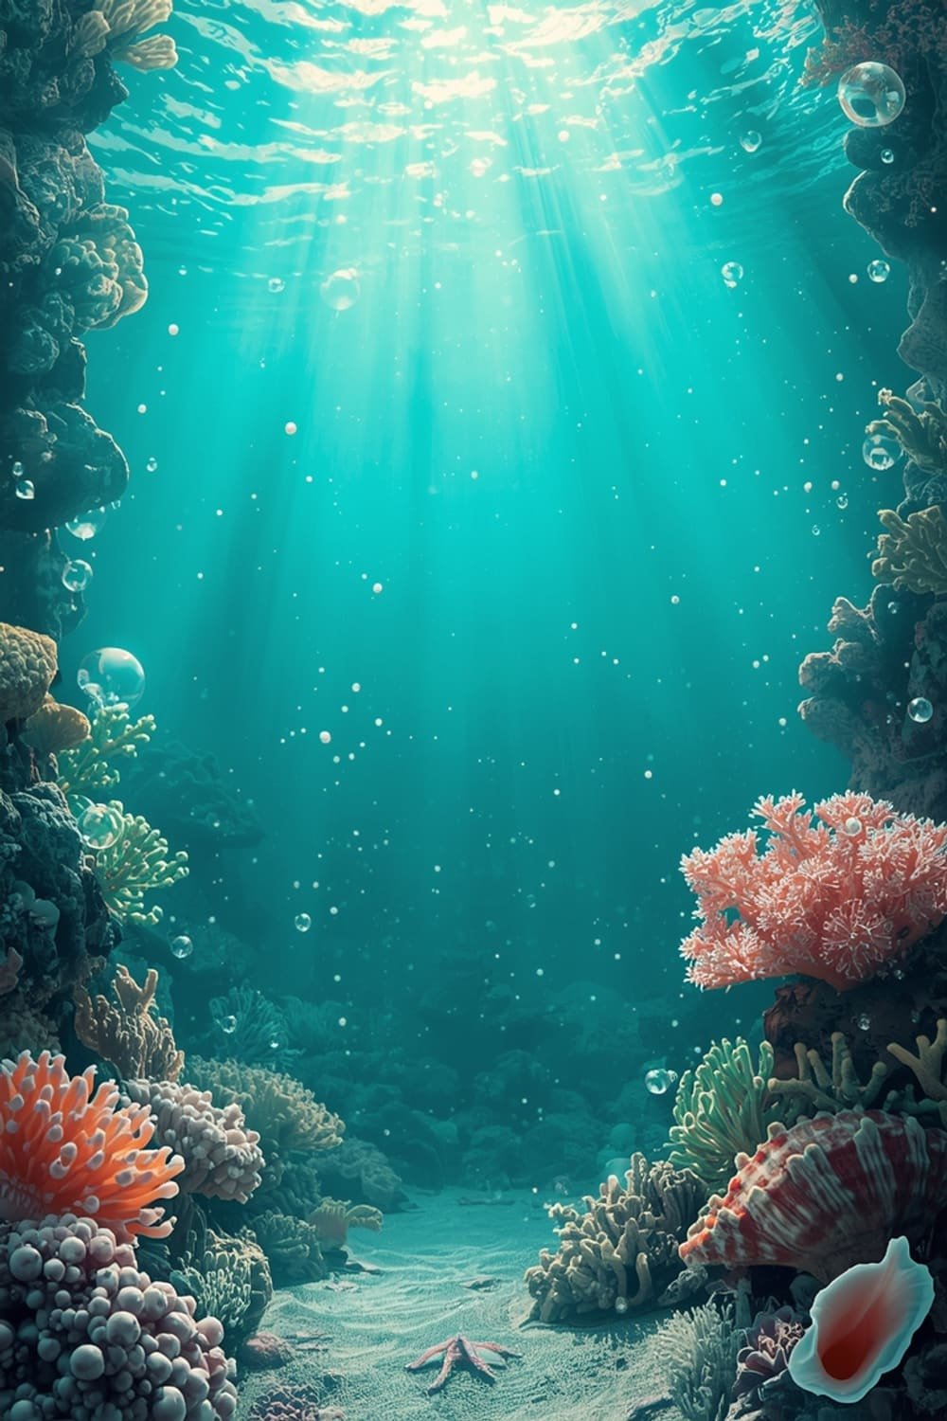
Mergulhe no mundo encantado de
Valentina
5 ANOS
13 DE DEZEMBRO · 14H
SALÃO DO CONDOMÍNIO

Slide 6
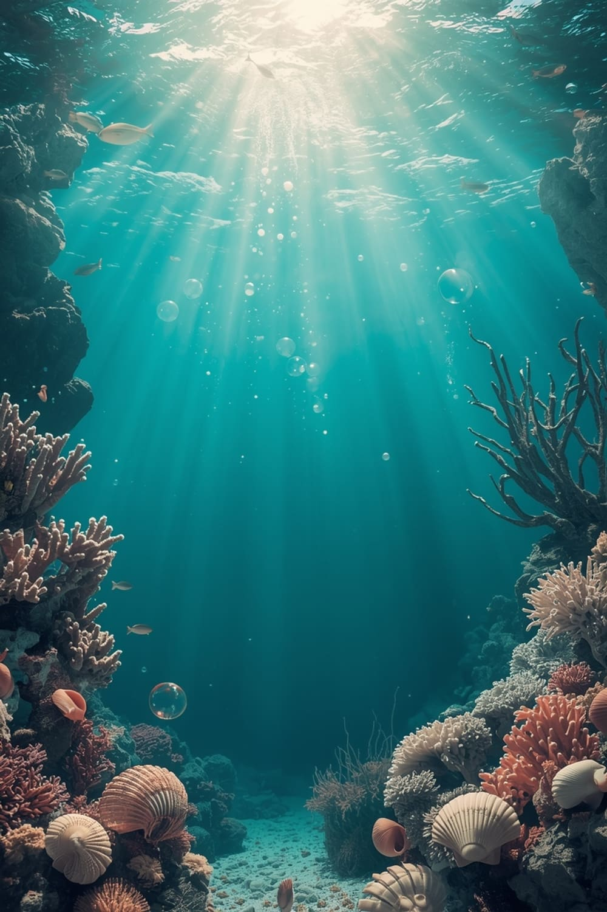
Mergulhe no mundo encantado de
Sophia
6 ANOS
16 DE JANEIRO · 19H
BUFFET ALEGRIA

Slide 7
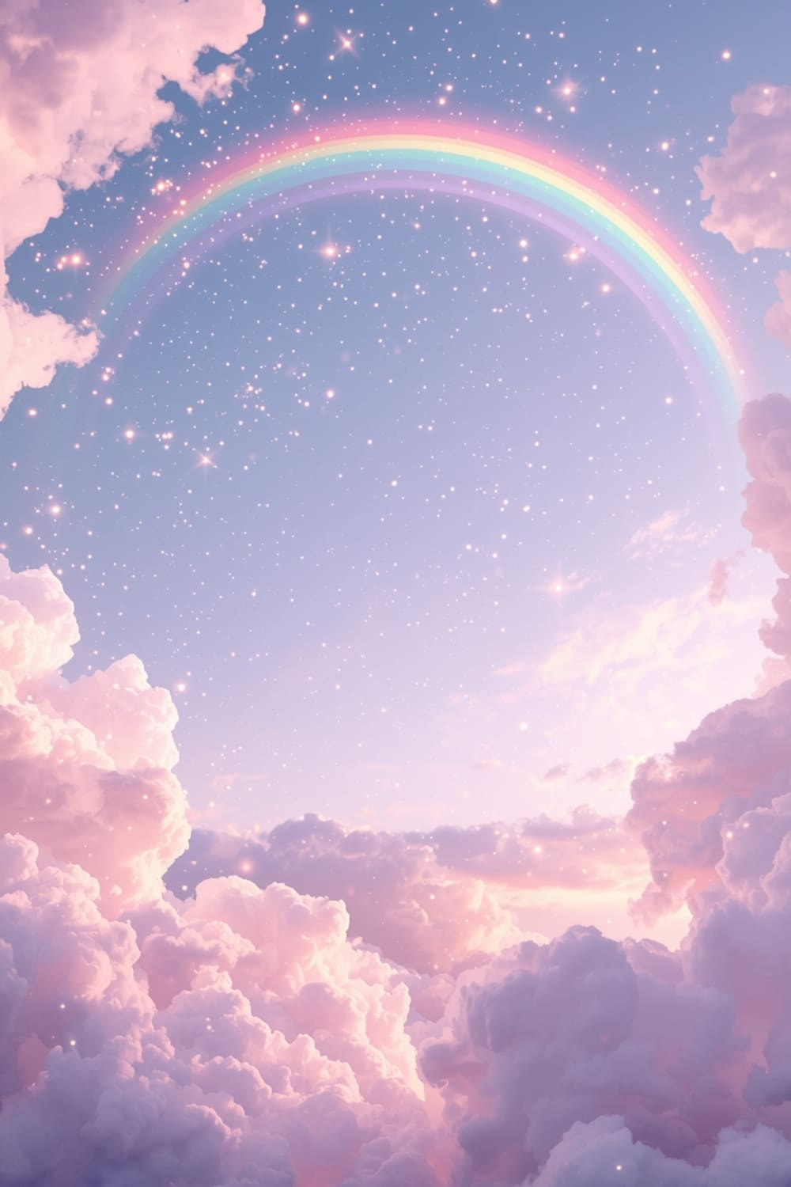
Um sonho mágico no aniversário de
Alice
1 ANO
01 DE AGOSTO · 15H
SALÃO DE FESTAS

Slide 8
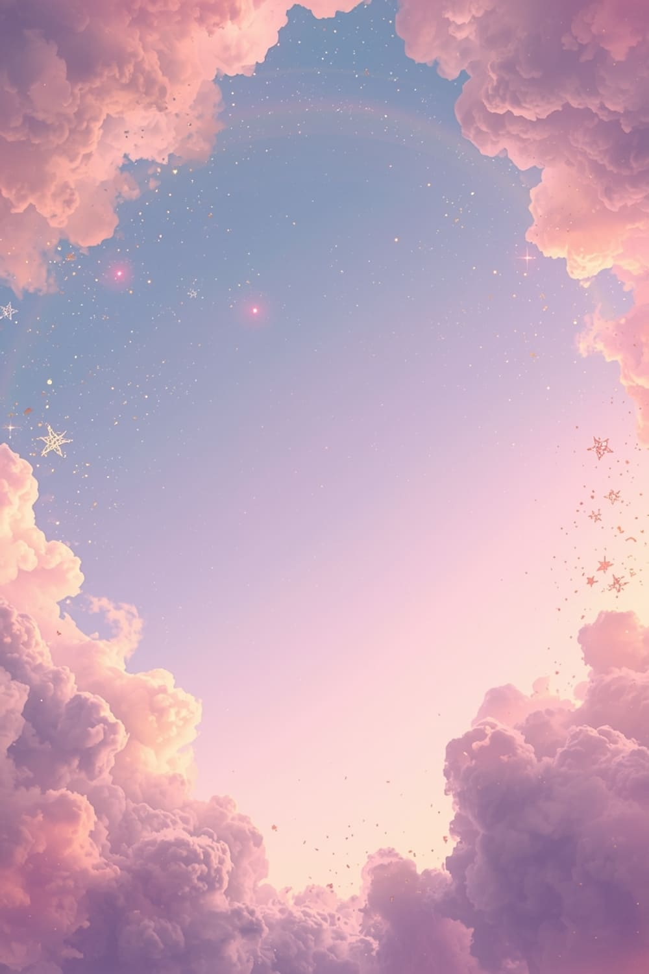
Um sonho mágico no aniversário de
Maria Clara
2 ANOS
04 DE SETEMBRO · 16H
BUFFET ENCANTADO

Slide 9
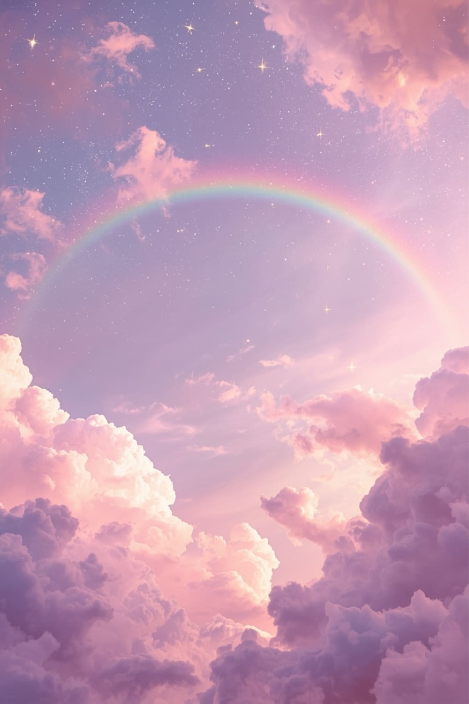
Um sonho mágico no aniversário de
Helena
3 ANOS
07 DE OUTUBRO · 17H
ESPAÇO KIDS

Slide 10
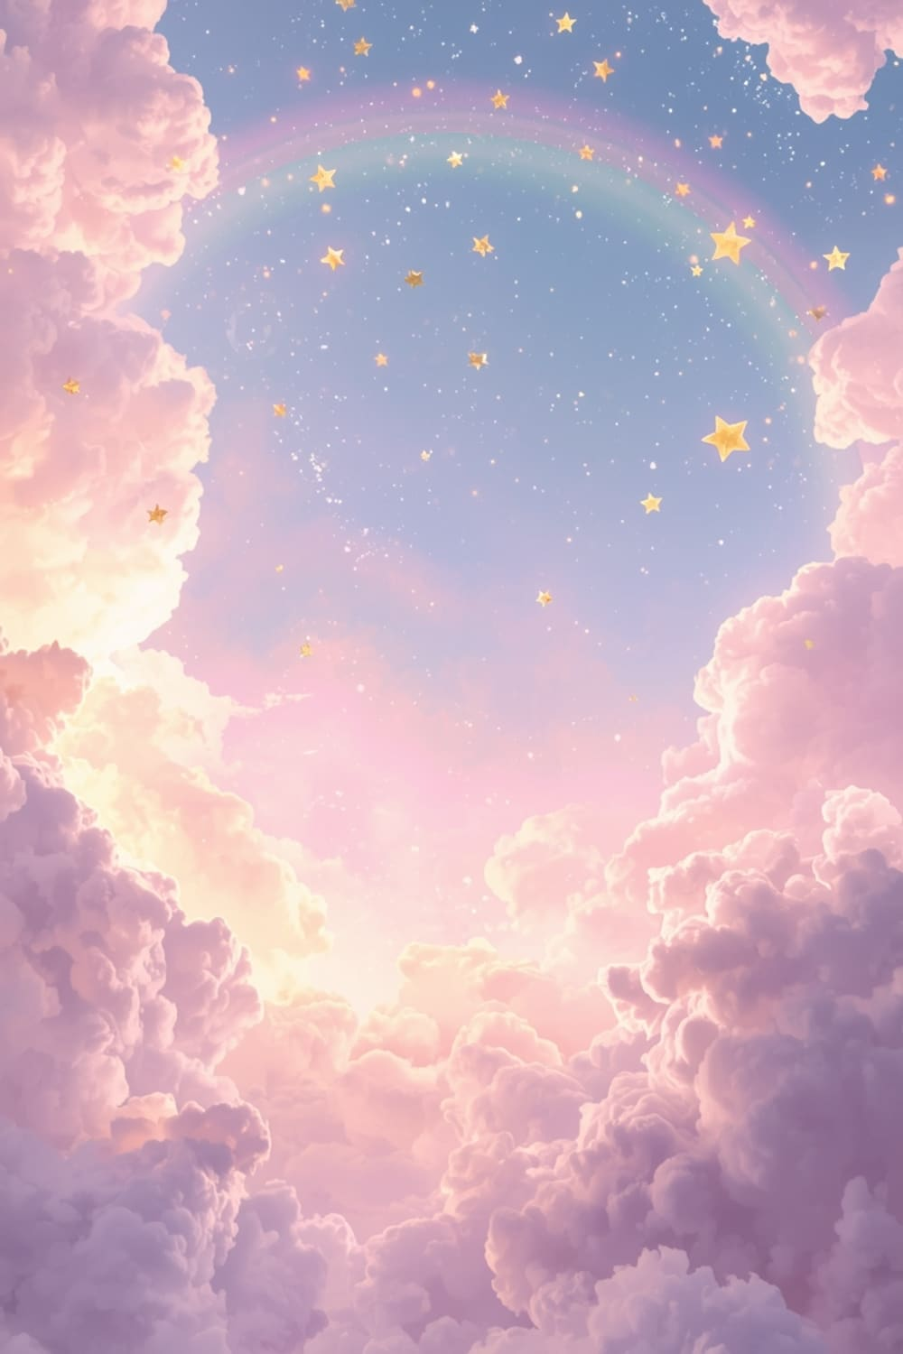
Um sonho mágico no aniversário de
Laura
4 ANOS
10 DE NOVEMBRO · 18H
CHÁCARA DAS FLORES

Slide 11
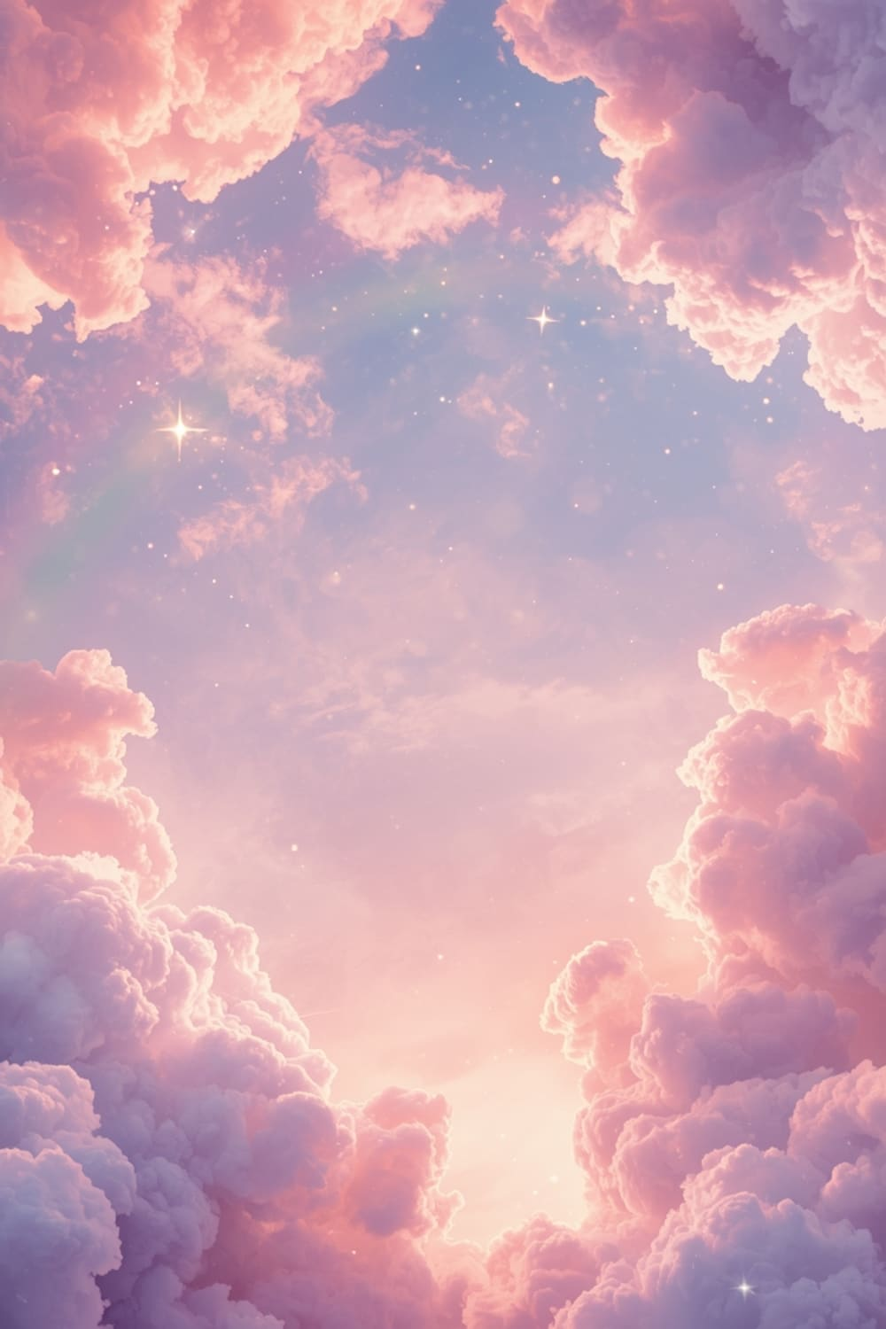
Um sonho mágico no aniversário de
Valentina
5 ANOS
13 DE DEZEMBRO · 14H
SALÃO DO CONDOMÍNIO

Slide 12
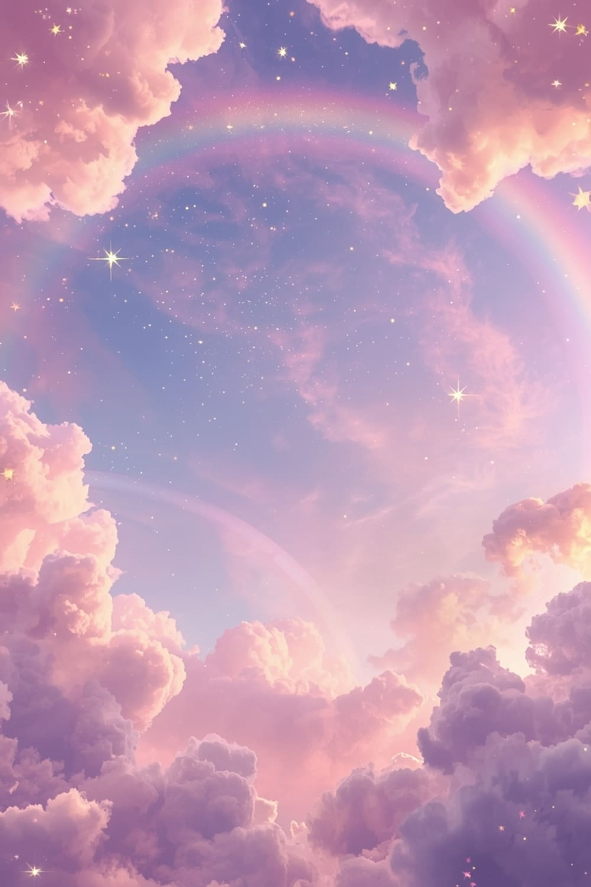
Um sonho mágico no aniversário de
Sophia
6 ANOS
16 DE JANEIRO · 19H
BUFFET ALEGRIA

Slide 13
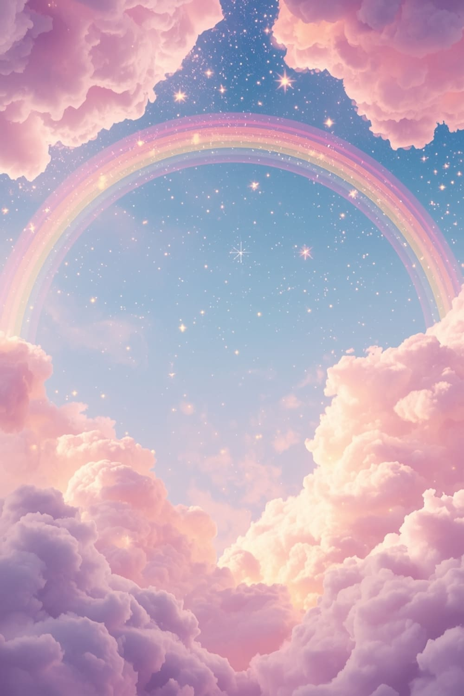
Um sonho mágico no aniversário de
Isabella
7 ANOS
19 DE FEVEREIRO · 15H
SALÃO DE FESTAS

Slide 14
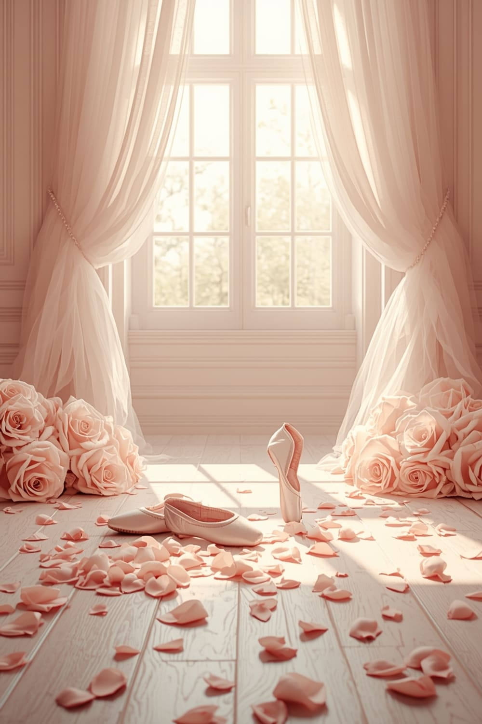
Dance conosco no aniversário de
Alice
1 ANO
01 DE AGOSTO · 15H
SALÃO DE FESTAS

Slide 15
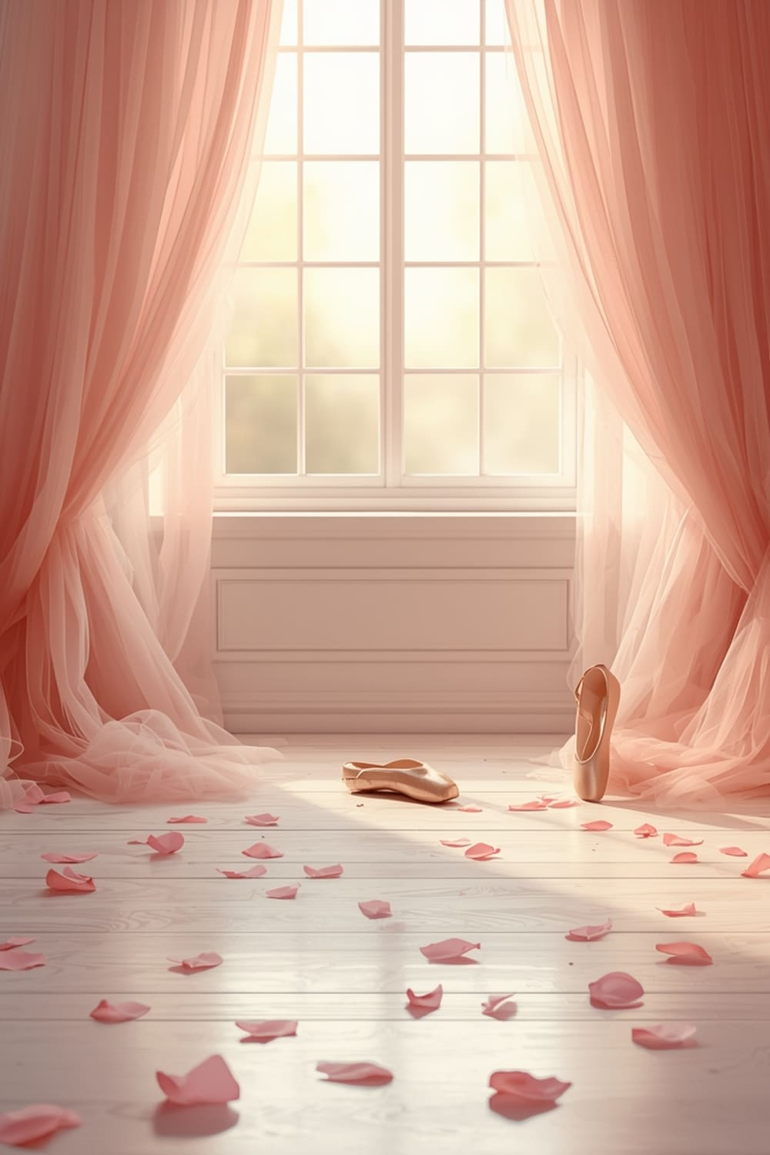
Dance conosco no aniversário de
Maria Clara
2 ANOS
04 DE SETEMBRO · 16H
BUFFET ENCANTADO

Slide 16
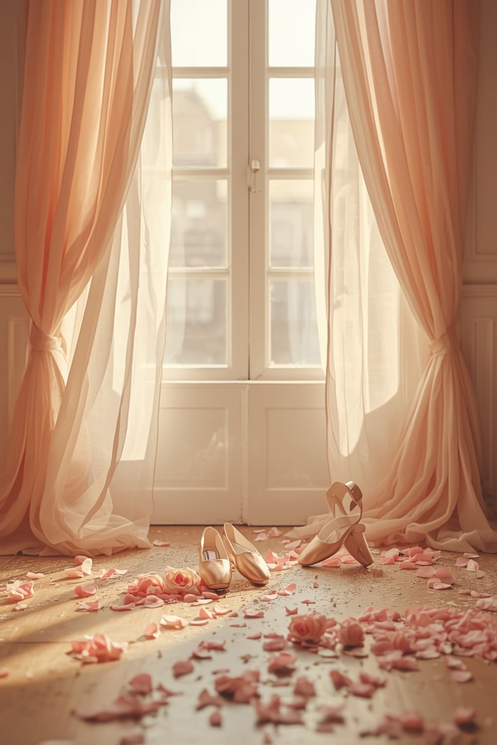
Dance conosco no aniversário de
Helena
3 ANOS
07 DE OUTUBRO · 17H
ESPAÇO KIDS

Slide 17
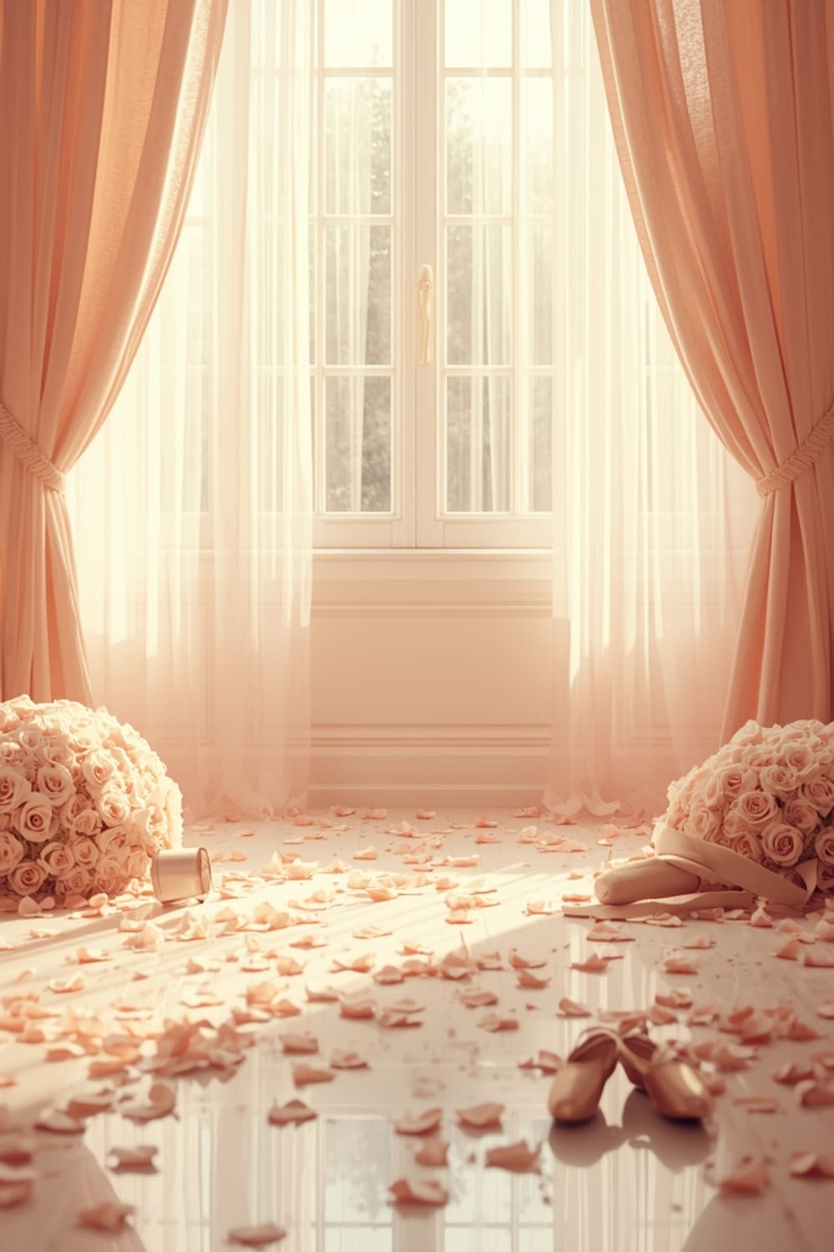
Dance conosco no aniversário de
Laura
4 ANOS
10 DE NOVEMBRO · 18H
CHÁCARA DAS FLORES

Slide 18
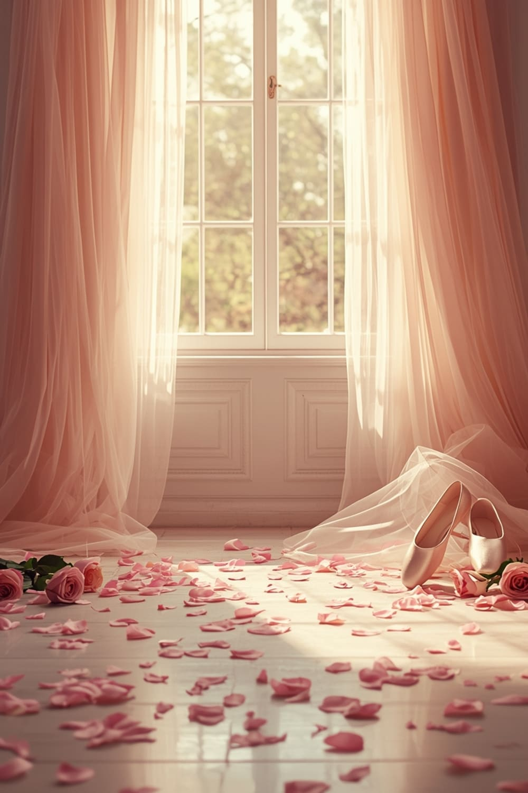
Dance conosco no aniversário de
Valentina
5 ANOS
13 DE DEZEMBRO · 14H
SALÃO DO CONDOMÍNIO

Slide 19
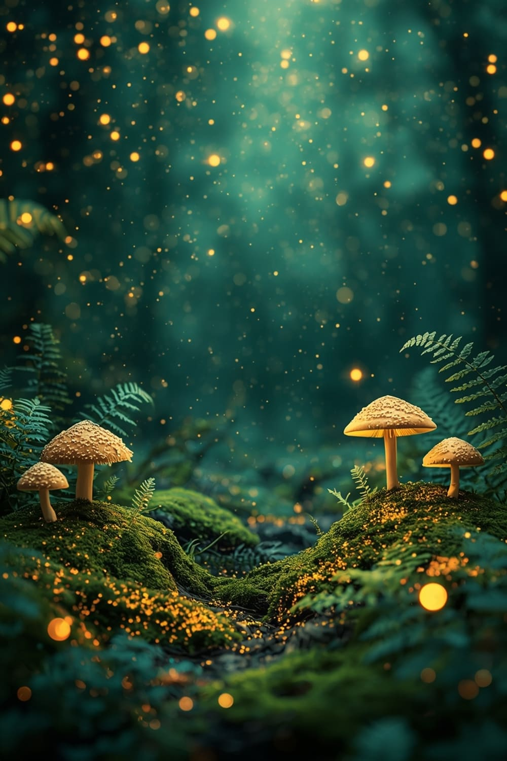
A magia começa no aniversário de
Alice
1 ANO
01 DE AGOSTO · 15H
SALÃO DE FESTAS

Slide 20

Venha celebrar no jardim de
Alice
1 ANO
01 DE AGOSTO · 15H
SALÃO DE FESTAS

Slide 21
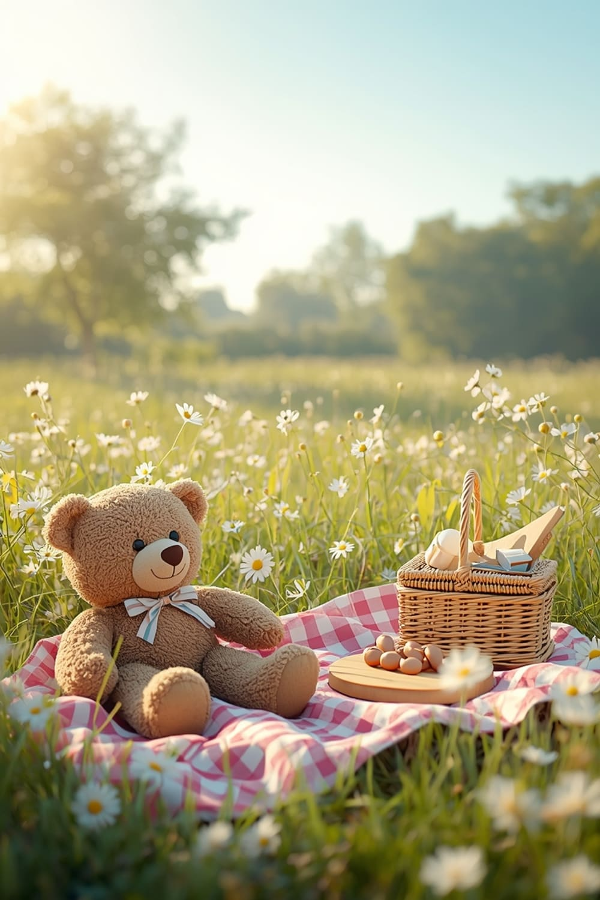
Venha para o piquenique de
Alice
1 ANO
01 DE AGOSTO · 15H
SALÃO DE FESTAS

Slide 22
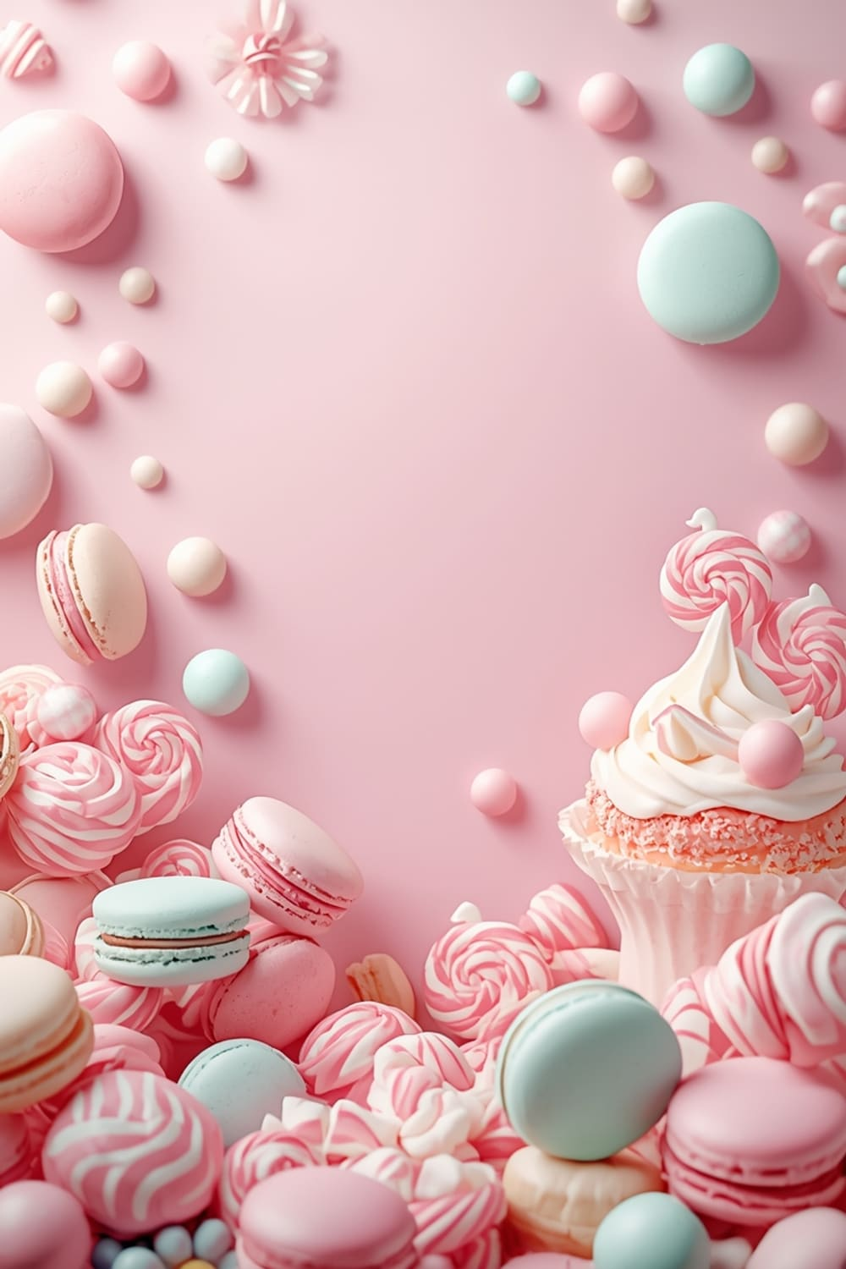
Adoce seu dia no aniversário de
Alice
1 ANO
01 DE AGOSTO · 15H
SALÃO DE FESTAS

Slide 23
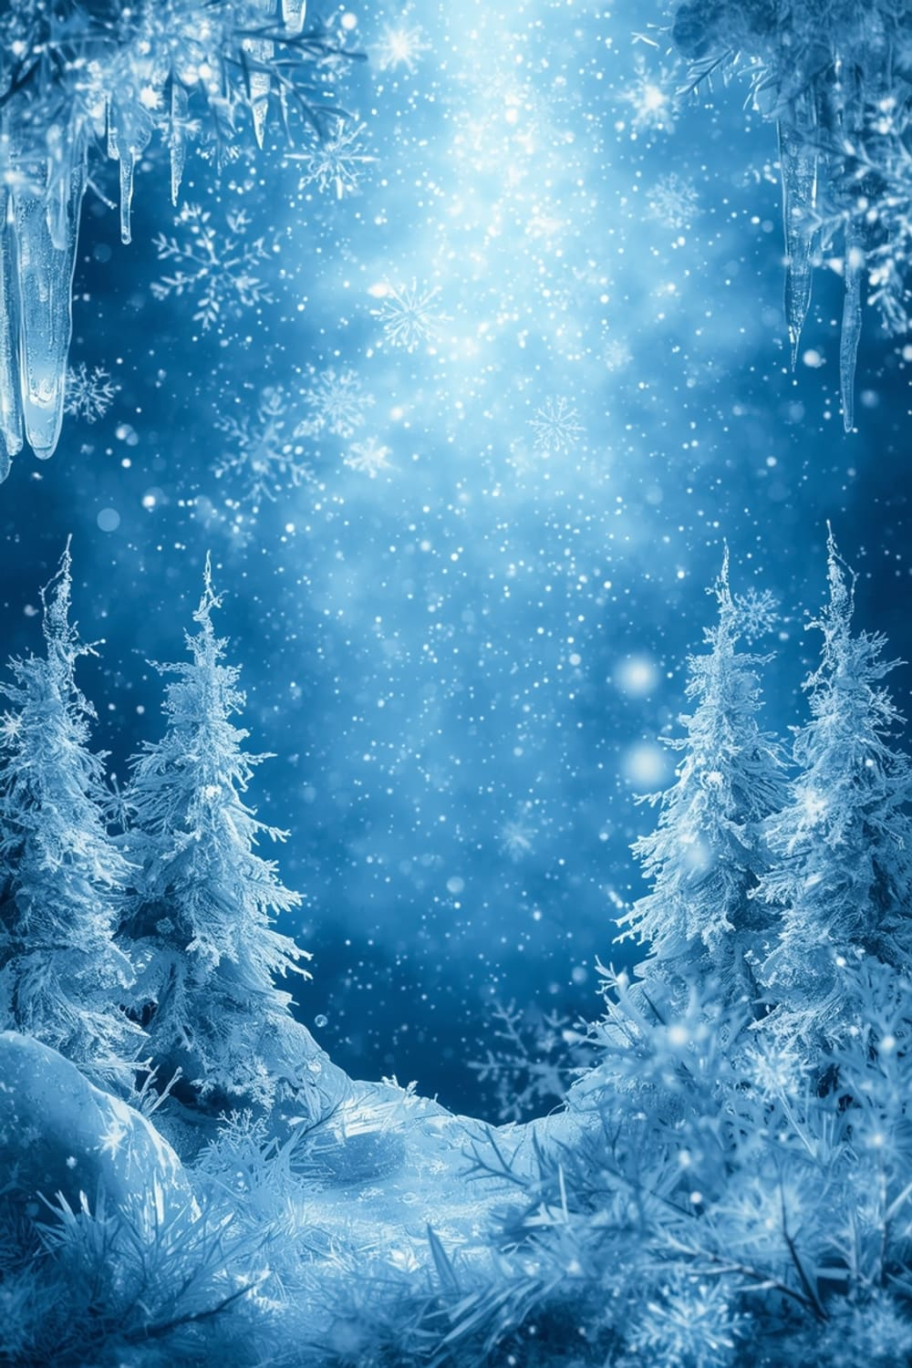
Um encanto congelante no aniversário de
Alice
1 ANO
01 DE AGOSTO · 15H
SALÃO DE FESTAS

Slide 24
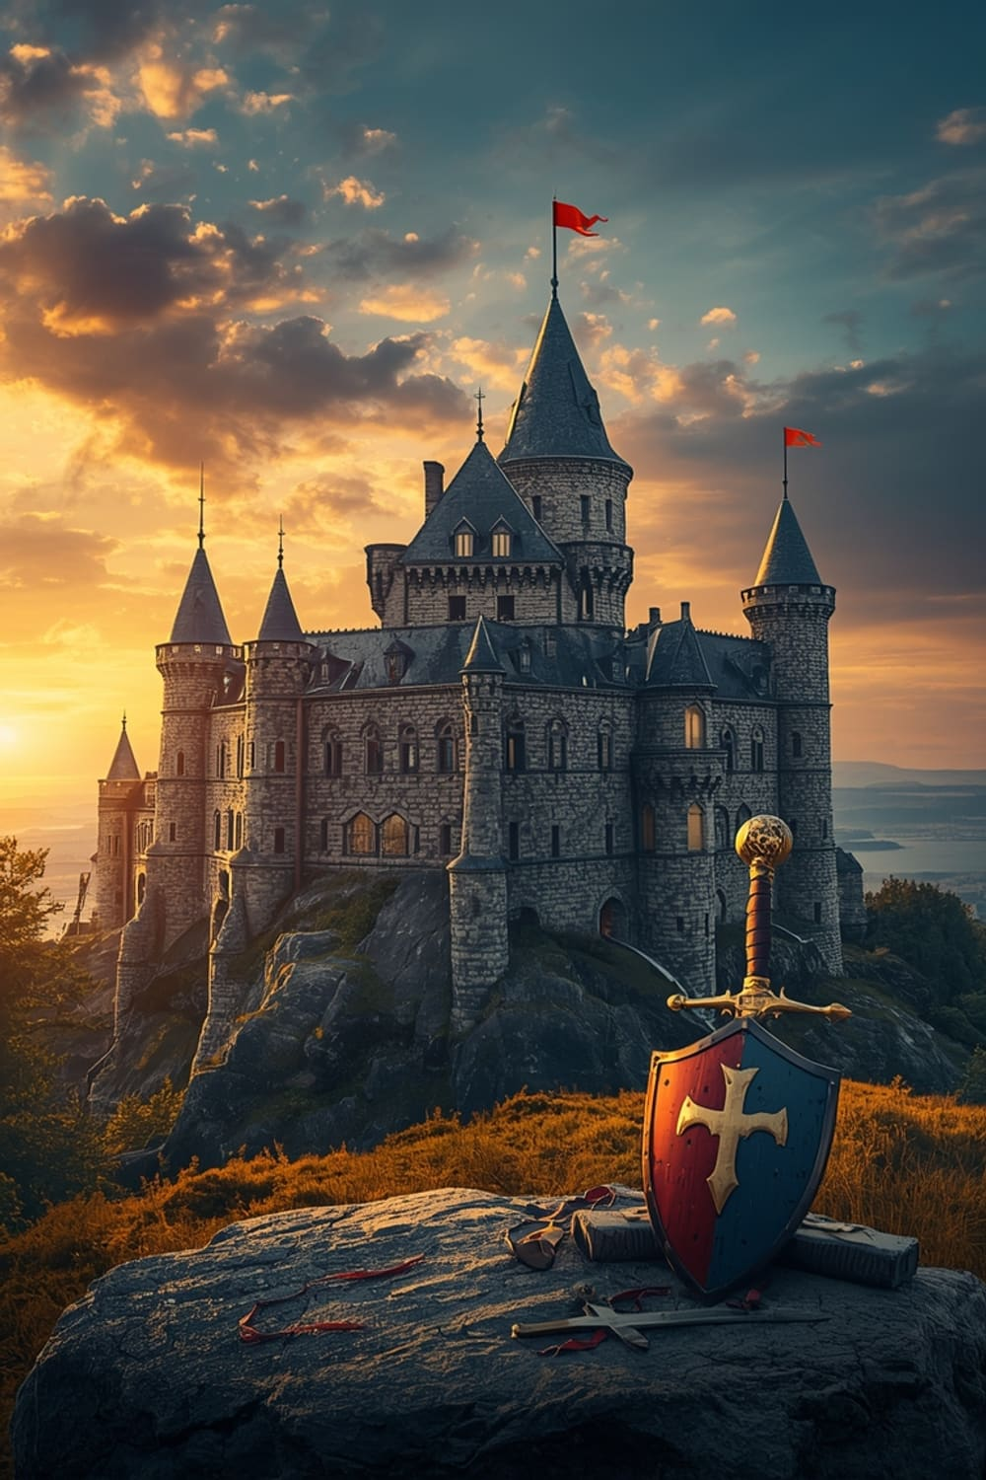
Uma aventura real espera por você no aniversário de
Gabriel
1 ANO
01 DE AGOSTO · 15H
SALÃO DE FESTAS

Slide 25

Prepare-se para a aventura de
Gabriel
1 ANO
01 DE AGOSTO · 15H
SALÃO DE FESTAS

Slide 26
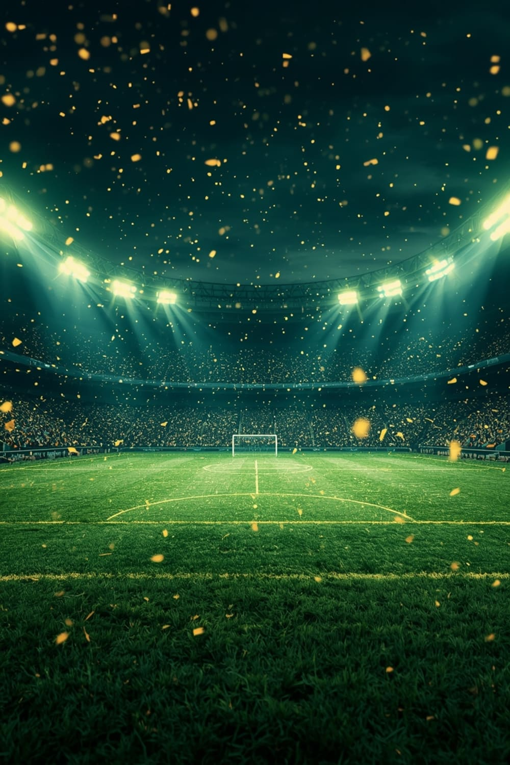
Entre em campo no aniversário de
Gabriel
1 ANO
01 DE AGOSTO · 15H
SALÃO DE FESTAS

Slide 27
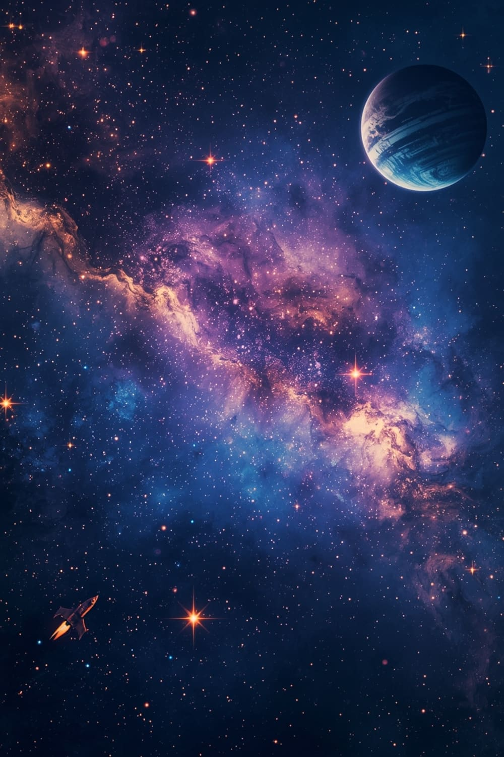
Embarque nessa missão com
Gabriel
1 ANO
01 DE AGOSTO · 15H
SALÃO DE FESTAS

Slide 28
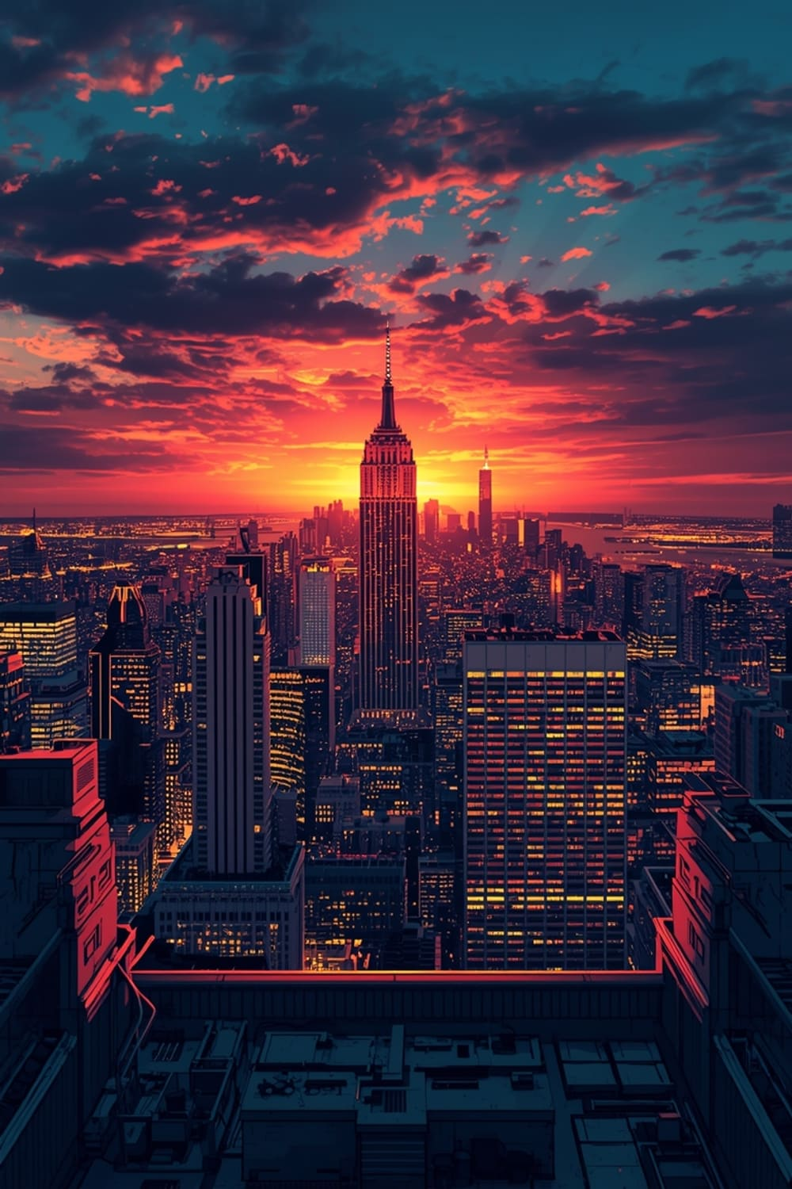
Convocamos você para a festa de
Gabriel
1 ANO
01 DE AGOSTO · 15H
SALÃO DE FESTAS

Slide 29
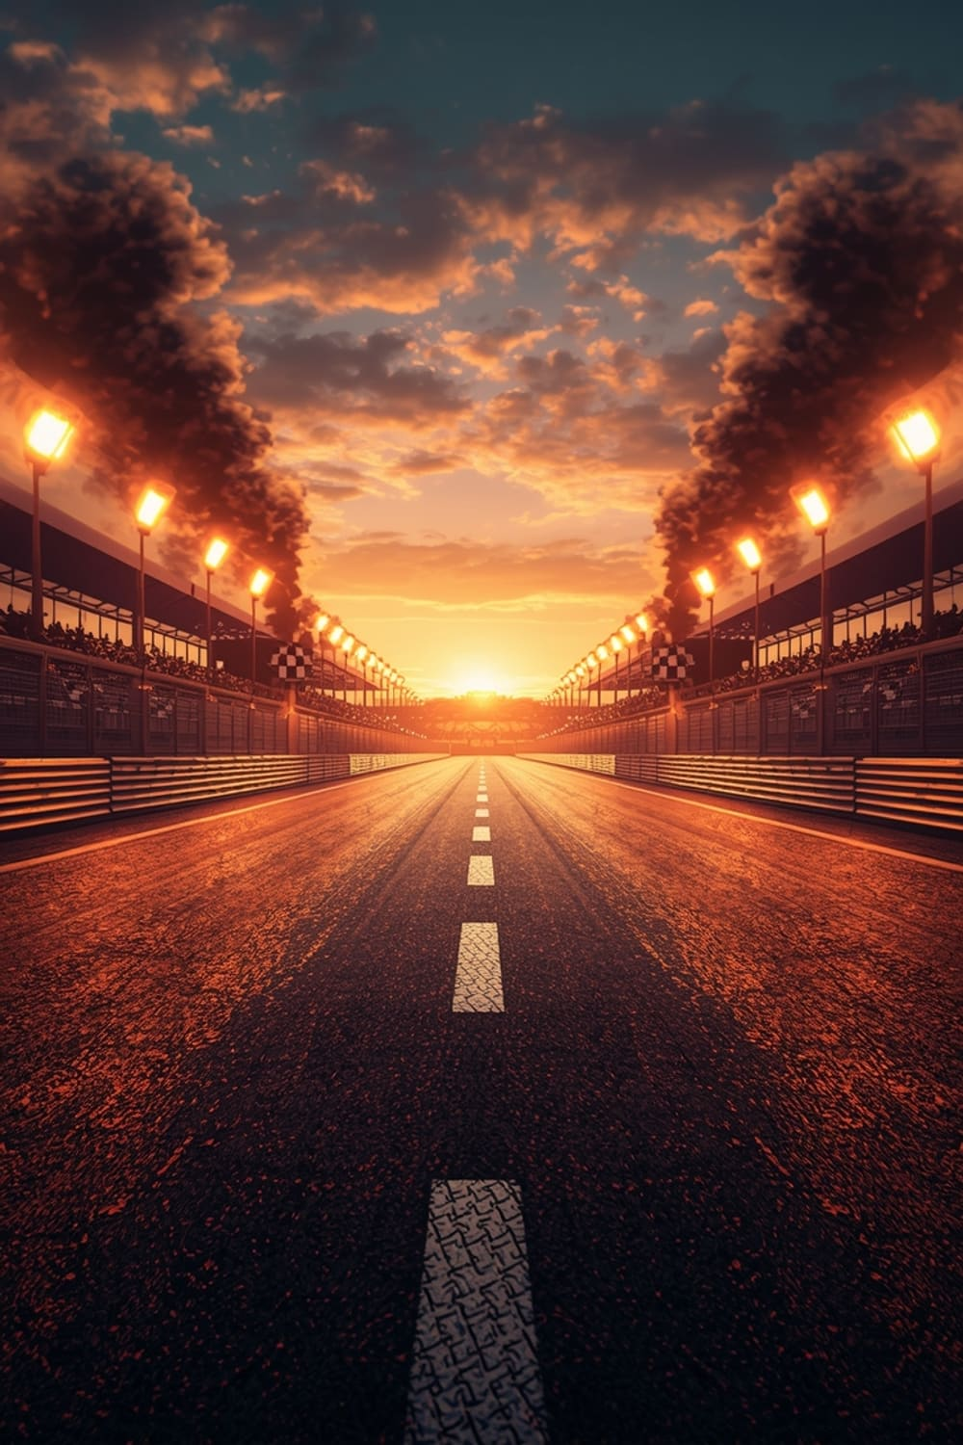
Acelere até o aniversário de
Gabriel
1 ANO
01 DE AGOSTO · 15H
SALÃO DE FESTAS

Slide 30
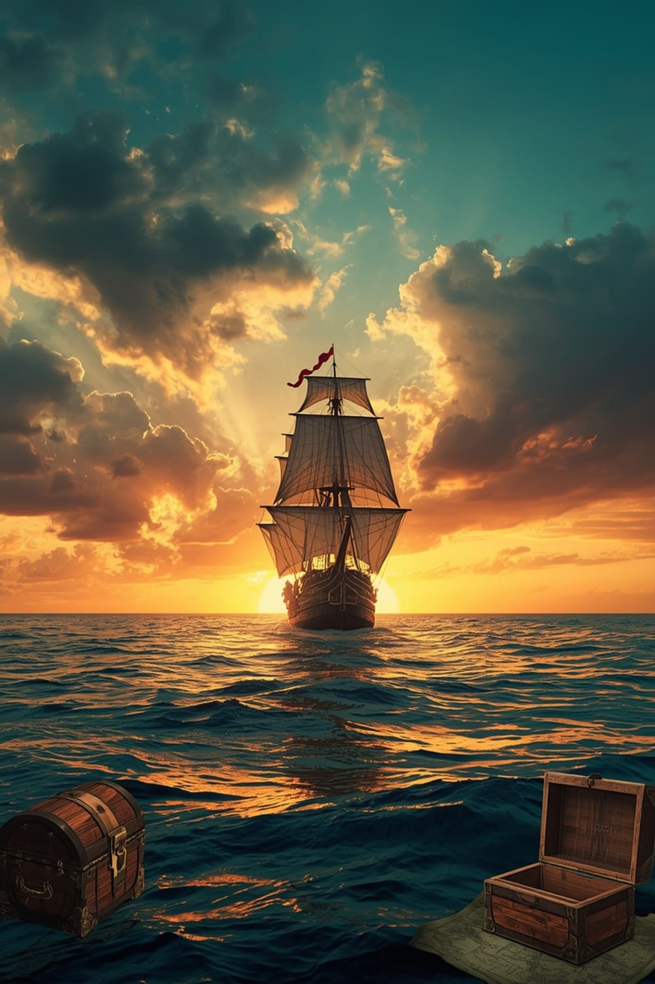
Venha caçar tesouros no aniversário de
Gabriel
1 ANO
01 DE AGOSTO · 15H
SALÃO DE FESTAS

Slide 31
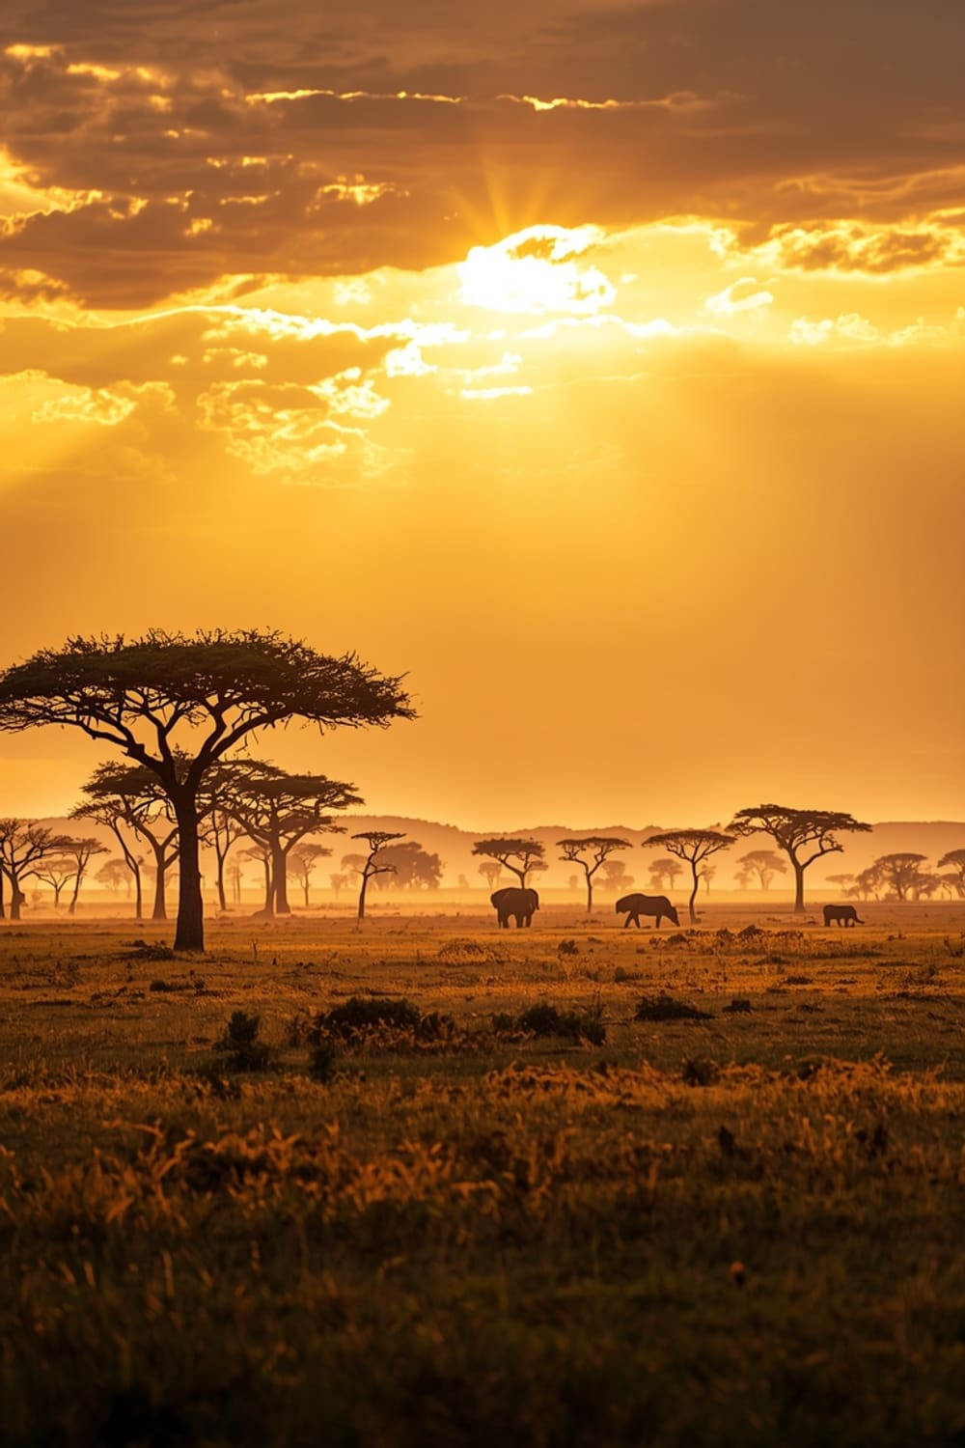
Uma expedição selvagem no aniversário de
Alice
1 ANO
01 DE AGOSTO · 15H
SALÃO DE FESTAS

Slide 32

Bora construir a festa de
Gabriel
1 ANO
01 DE AGOSTO · 15H
SALÃO DE FESTAS

Slide 33
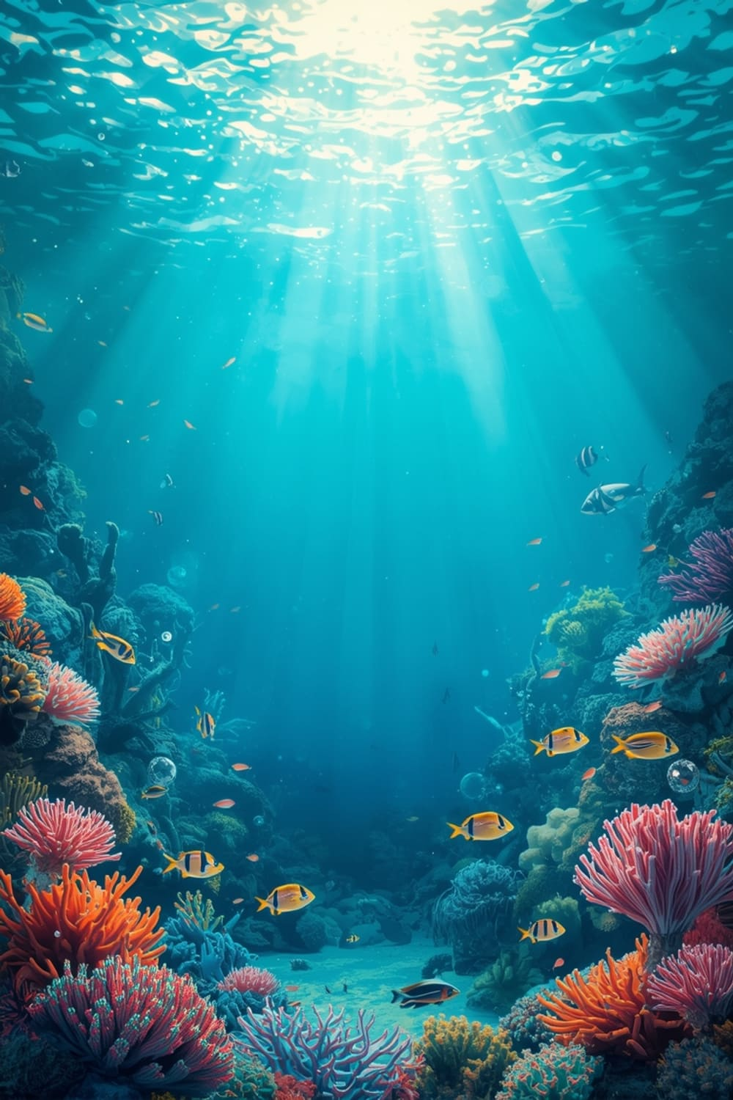
Mergulhe na festa de
Alice
1 ANO
01 DE AGOSTO · 15H
SALÃO DE FESTAS

Slide 34
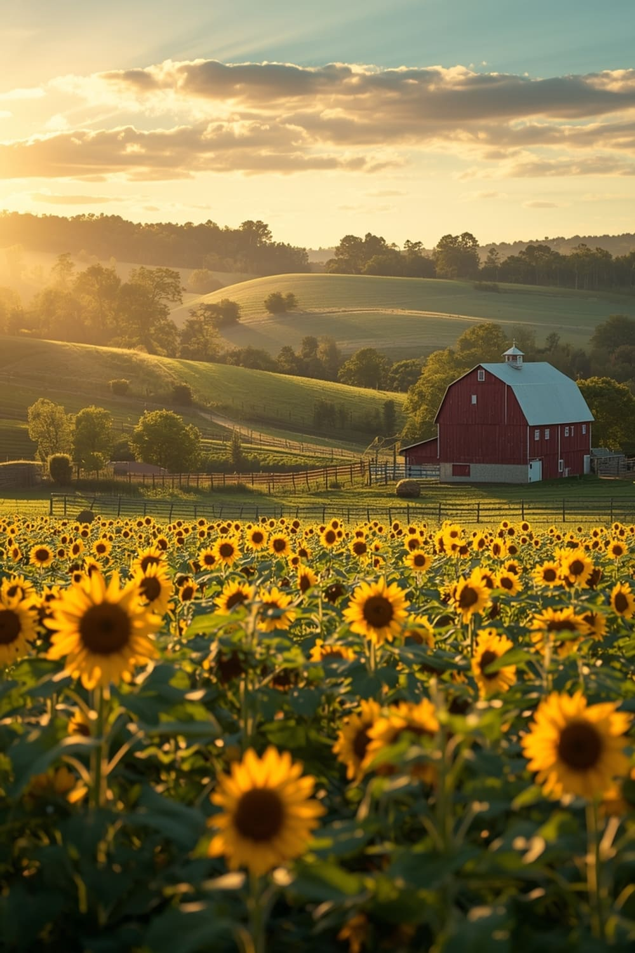
Venha para a fazendinha de
Alice
1 ANO
01 DE AGOSTO · 15H
SALÃO DE FESTAS

Slide 35
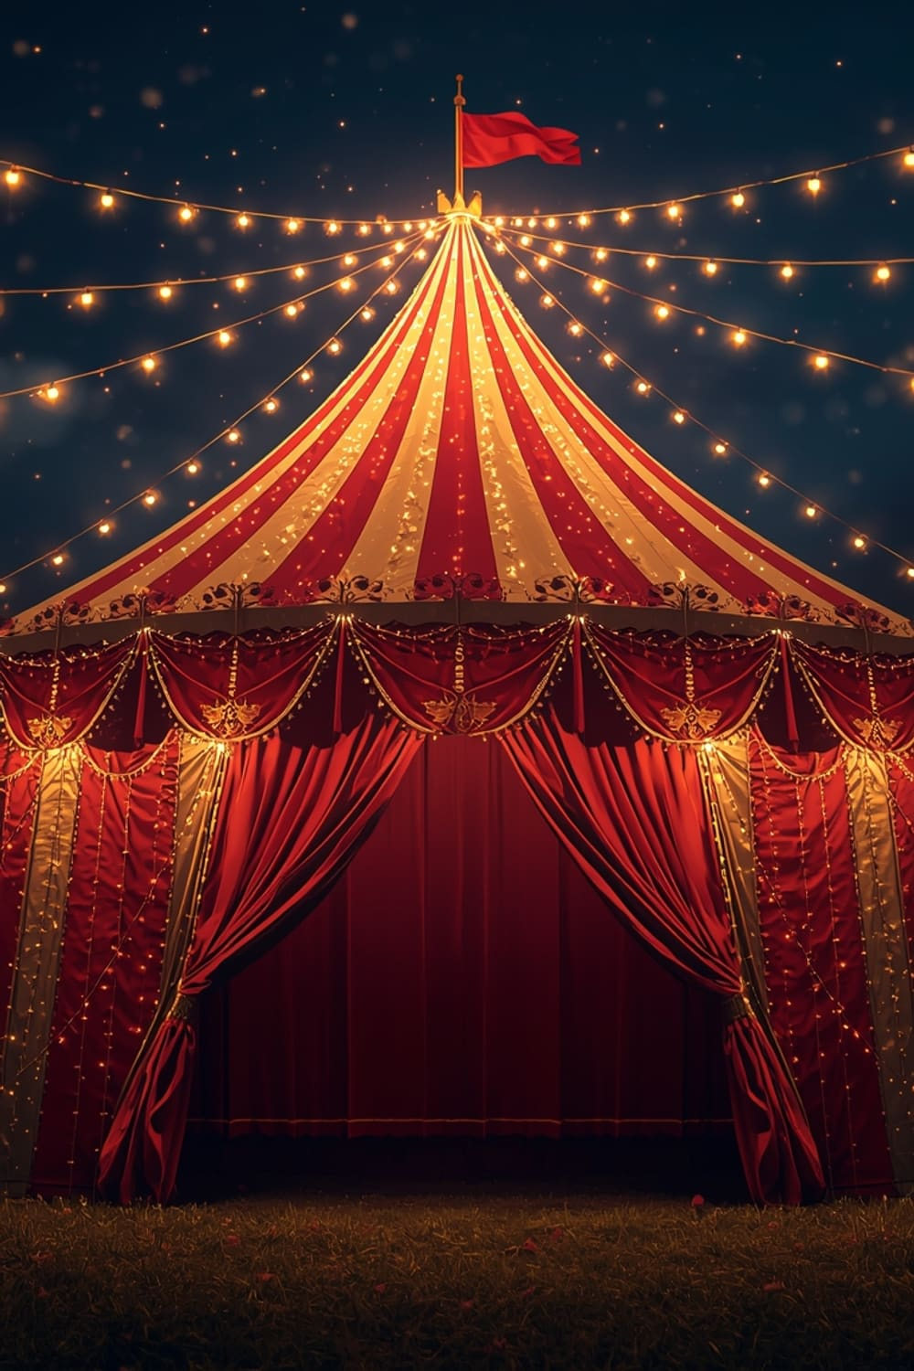
O espetáculo vai começar no aniversário de
Alice
1 ANO
01 DE AGOSTO · 15H
SALÃO DE FESTAS

